Slide 1
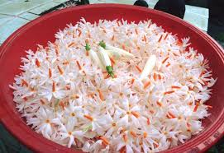

Slide 2
মিতালী সরকার
সহঃশিক্ষক(হিন্দু ধর্ম)
শিবগঞ্জ পাইলট বালিকা উচ্চ বিদ্যালয়
শিবগঞ্জ, বগুড়া
Mobail:01712338244
Email: mspghs@gmail.com

Slide 3
শ্রেণিঃ অষ্টম
বিষয়ঃ সাহিত্য কণিকা
বিশেষ পাঠঃ পদ্য
সময়ঃ 5০ মিনিট
তারিখঃ 31/৫/২০২০

Slide 4
কবি পরিচিতি সঠিক ভাবে বলতে পারবে।
কবিতাটি সঠিক উচ্চারণে পড়তে পারবে এবং অর্থ বলতে পারবে।
কঠিন শব্দের অর্থ বলতে পারবে।
কবিতাটির মূল ভাব ব্যাখ্যা করতে পারবে।

Slide 5
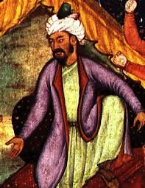
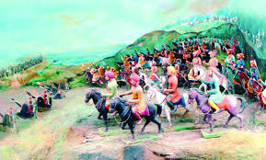

Slide 6
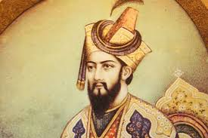
বাবুরের মহত্ব
কালিদাস রায়

Slide 7
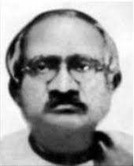
কবি পরিচিতি
জন্ম:১৮৮৯খ্রিষ্টাব্দের পশ্চিমবঙ্গের বর্ধমান জেলার কড়ুই গ্রামে।
গ্রন্থগূলোঃকিশলয়,পর্ণপুট,বল্লরী,ক্ষুদকুঁড়া, কৈলাশ, ইত্যাদি।
জীবনাবসান:১৯৭৫ সালে মৃত্যু বরণ করেন ।
কালিদাস রায়।

Slide 8
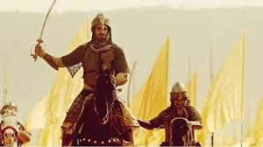
পাঠান-বাদশা লোদি
পানি পথে হত! দখল করিয়া দিল্লির শাহিগদি,
দেখিল বাবুর এ-জয় তাঁহার ফাঁকি,
ভারত যাদের তাদেরি জিনিতে এখানো রয়েছে বাকি।
গর্জিয়া উঠিল সংগ্রাম সিং, ‘জিনেছ মুসলমান,
জয়ি বলিব না এ দেহে থাকিতে প্রাণ।
লয়ে লুন্ঠিত ধন-

Slide 9
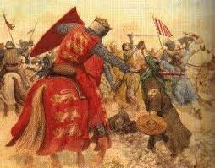
দেশে ফিরে যাও, নতুবা মুঘল ,রাজপুতে দাও রণ।’
খানুয়ার প্রান্তরে
সেই সিংহেরো পতন হইল বাবুরের করে।
এ বিজয় তার স্বপ্ন-অতীত,যেন বা দৈব বলে
সারা উত্তর ভারত আসিল বিজয়ীর করতলে।
কবরে শায়িত কৃতঘ্ন দৌলত,
বাবুরের আর নাই কোনো প্রতিরোধ।

Slide 10
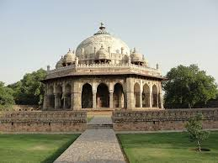
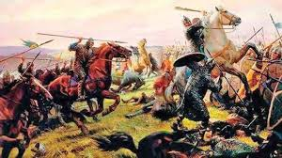
দস্যুর মতো তুষ্ট না হয়ে লুন্ঠিত সম্পদে ,
জাঁকিয়া বসেছে মুঘল সিংহ দিল্লির মসনদে।
মাটির দখলই খাঁটি জয় নয় বুঝেছে নিজয়ী বীর,
বিজিতের হ্রদি দখল করিবে এখন করেছে স্থির।
প্রজারঞ্জনে বাবুর দিয়াছে মন,
হিন্দুর-হ্রদি জিনিবার লাগি ক রিতেছে সুশাসন,
ধরিয়া ছদ্মবেশ

Slide 11
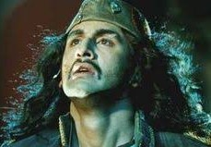
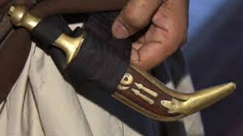
ঘুরি পথে পথে খুঁজিয়ে প্রজার কোথায় দুঃখ ক্লেশ।
চিতোরের এক তরুন যোদ্ধা রণবীর চৌহান
করিতেছে আজি বাবুরের সন্ধান
কুর্তার তলে কৃপান লুকায়ে ঘুরিছে সে পথে পথে
দেখা যদি তার পায় আজি কোন মতে
লইবে তাহার প্রাণ,
শোণিতে তাহার ক্ষালিত করিবে চিতোরের অপমান।

Slide 12
শব্দার্থ
রণ
যুদ্ধ
বসুধা
পৃথিবী
গুপ্ত কৃপাণ
লুকানো তলোয়ার

Slide 13
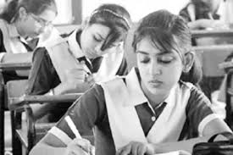
সম্রাট বাবুরের মহানুভবতার পরিচয় দাও।

Slide 14
১।কালিদাস রায় কোথায় জন্মগ্রহণ করেন?
২। বাবুর কে ছিলেন?
৩। মসনদ শব্দের অর্থ কী?
৪। চিতোরের তরুণ যোদ্ধার নাম কী?
৫। বাবুর কিসের ছদ্ধবেশ ধরেছিল?

Slide 15
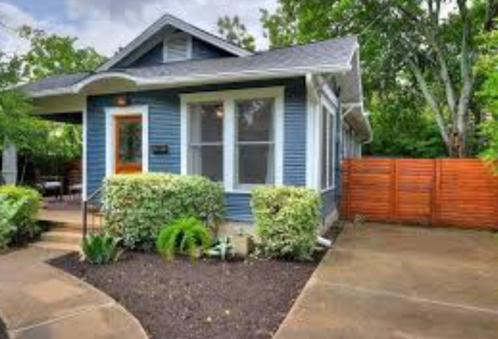
মানব চরিত্রে ক্ষমা ও মহত্তের স্বরুপ ব্যাখ্যা কর।

Slide 16
